Slide 1
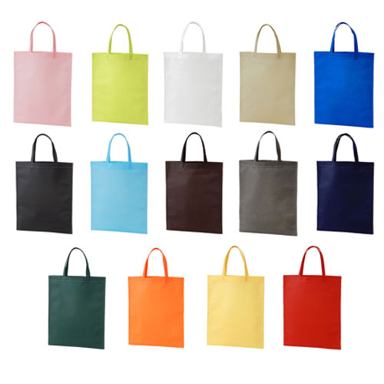
【提案書】
アドバッグ75(持ち手付 A4)
特徴
厚めで丈夫な不織を使った、A4サイズのアドバッグ。持ち手の長さが310mmあるので持ち運びしやすく、中身も透けにくいので、会社・学校説明会で資料やパンフレット配布用におススメです。
納期
納期スペース
仕様
カラー展開：黒、白、紺、ベージュ、ダークブラウン、ダークグレー、グリーン、ライトピンク、パステルブルー、オレンジ、赤、マスカットグリーン、イエロー、ブルー
素材：本体/PP不織布
サイズ：W270×H350 持ち手長さ:310mm
お見積
お見積りスペース

